Slide 1
Fra i territori tedeschi è inoltre vigente dal 1834 un’unione doganale, lo Zollverein, che permette ai prodotti di circolare liberamente
Nel 1864 la Prussia, insieme all’Austria, sconfigge la Danimarca: controllo dei ducati di Schleswig e Holstein
Nel 1866 la Prussia, alleata dell’Italia, sconfigge l’Austria
In seguito alla sconfitta, l’Austria cede il Veneto all’Italia e riconosce alla Prussia l’egemonia sull’area germanica
Al posto della Confederazione germanica si crea una Confederazione della Germania del Nord dominata dalla Prussia (1867)
Queste vittorie portano i liberali tedeschi ad appoggiare la politica militarista di Bismarck

Slide 2
Reagendo a provocazioni prussiane, la Francia di Napoleone III dichiara guerra alla Prussia e viene sconfitta (settembre 1870)
Finisce il Secondo Impero francese e inizia la Terza Repubblica
Viene proclamata la nascita dell’Impero tedesco di cui Guglielmo I è proclamato imperatore a Versailles (gennaio 1871)
Dell’Impero tedesco fanno parte sia gli stati della Confederazione della Germania del Nord che gli stati tedeschi meridionali prima autonomi, come la Baviera
Inoltre, l’Impero tedesco annette dalla Francia le due regioni dell’Alsazia e della Lorena
L’Impero tedesco ha una costituzione che assegna poteri molto ampli all’imperatore e al cancelliere
Si tratta di un Impero federale bicamerale: Camera dei deputati (Reichstag) e Consiglio federale (Bundesrat)

Slide 3
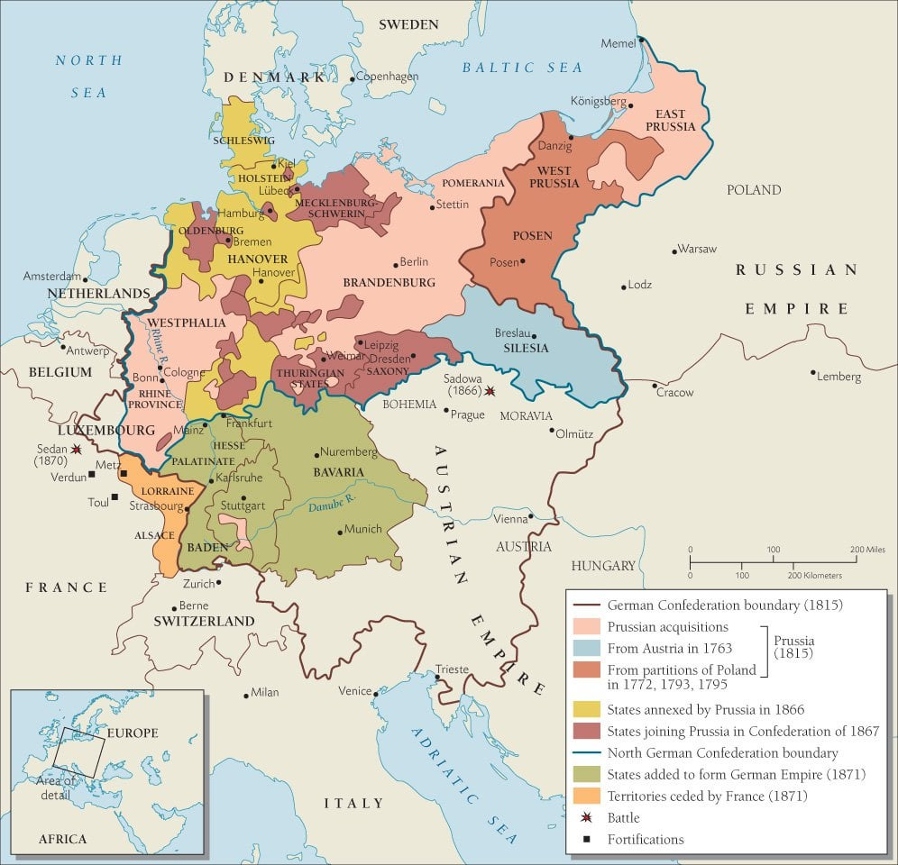
Unificazione tedesca (1867-1871)

Slide 4
Il Reichstag è eletto a suffragio universale maschile e ha competenze soprattutto in materia finanziaria
Il Bundesrat è formato dai rappresentanti dei 25 stati che fanno parte dell’Impero tedesco
In Francia, l’Assemblea nazionale è di orientamento monarchico e moderato, mentre a Parigi si crea un’amministrazione comunale (detta la Comune), di orientamento socialista, poi repressa dall’esercito (marzo-maggio 1871), causando 20.000 morti fra gli insorti
A causa delle divisioni fra i monarchici (orleanisti, borbonici, napoleonici), viene confermato l’assetto repubblicano della Francia, con un sistema che prevede un presidente dotato di ampli poteri e un parlamento bicamerale: Camera dei Deputati eletta a suffragio universale maschile e Senato eletto in modo misto (alcuni senatori a vita, altri nominati da un corpo elettorale di secondo grado)

Slide 5
L’Impero austriaco dopo il 1848-49 deve confrontarsi con la questione delle sue differenti nazionalità, che sempre più sviluppano movimenti politici di carattere etno-nazionale
Inoltre, le sconfitte subite nel 1859 contro l’Italia e nel 1866 contro la Prussia hanno indebolito ulteriormente la struttura imperiale
Nel 1867 si tenta di mettere fine alle tensioni con il nazionalismo ungherese, mediante il «compromesso» (Ausgleich), in base al quale l’Impero diventa austro-ungarico
L’Impero si divide quindi in due parti: Cisleitania, dominata dall’Austria, e Transleitania, dominata dall’Ungheria
Francesco Giuseppe è imperatore d’Austria e re d’Ungheria
Ci sono due distinti governi e parlamenti, a Vienna e a Budapest, e tre ministeri in comune: Guerra, Finanze ed Esteri

Slide 6
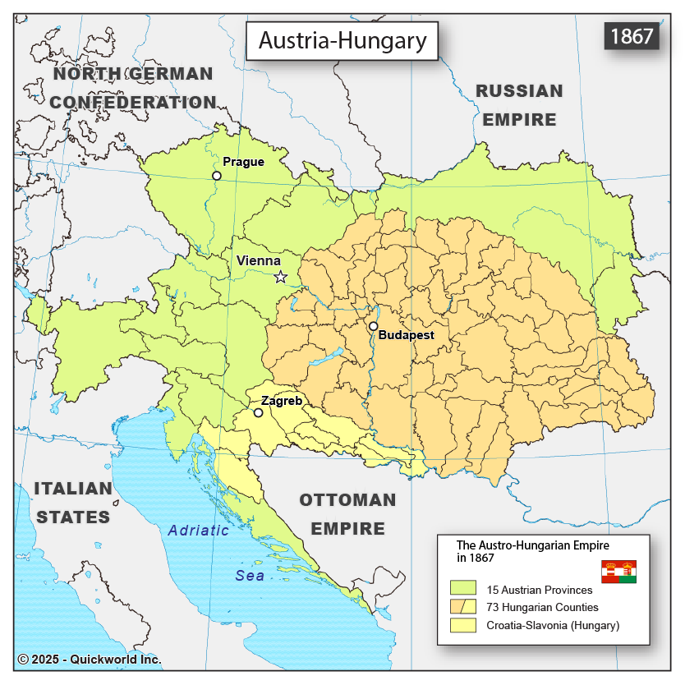
Impero austro-ungarico (1867)

Slide 7
Gli Stati Uniti e la Russia
Nei primi decenni dell’Ottocento la popolazione degli Stati Uniti aumenta rapidamente, anche grazie all’apporto dell’emigrazione dall’Europa
Si intensifica l’espansione verso Ovest, con la creazione di nuovi Stati che aderiscono alla federazione e con la parallela decimazione delle popolazioni locali
Prende forma così il «mito della frontiera», l’idea che gli americani abbiano il diritto-dovere di «civilizzare» l’Ovest
In base alla «dottrina Monroe» (dal nome del presidente americano James Monroe), il continente americano deve appartenere agli americani, cioè deve essere un’area egemonizzata dagli Stati Uniti, a discapito degli interessi europei

Slide 8
Per controllare il territorio e per incentivare gli spostamenti di persone e merci viene sviluppata una rete ferroviaria che, a partire dalle aree orientali, si espande progressivamente verso quelle occidentali
Tramite disboscamenti intensivi, il territorio americano viene sfruttato in funzione di un’agricoltura orientata al mercato e anche all’esportazione verso l’Europa
Se a nord si coltiva soprattutto mais e grano, nel sud si coltiva cotone, prodotto in grandi piantagioni grazie al lavoro degli schiavi neri
Nel nord-est invece si sviluppano le industrie (tessile, siderurgica, meccanica, chimica), che soddisfano fra l’altro la domanda di macchinari agricoli e fertilizzanti e di materiale ferroviario, oltre che di armi, detenute da gran parte della popolazione

Slide 9
Dal punto di vista istituzionale, gli Stati Uniti si richiamano fin dalla fondazione ai concetti di libertà, democrazia e uguaglianza
Già nella prima metà dell’Ottocento, negli Stati Uniti vige il suffragio universale maschile, che però è riservato solo ai bianchi
A partire dagli anni Trenta dell’Ottocento si confrontano due partiti, i democratici e i whig
I whig sostengono il rafforzamento del ruolo del potere centrale e sono favorevoli al protezionismo doganale, difendendo gli interessi di imprenditori e operai del nord-est e dell’agricoltura orientata al mercato interno

Slide 10
I democratici non credono in un governo centrale forte e sostengono piuttosto il liberismo economico, difendendo quindi gli interessi dei grandi proprietari delle piantagioni del Sud orientati all’esportazione verso l’Europa
La lotta politica fra i due partiti coinvolge le masse dei cittadini-elettori, che si mobilitano con una grande partecipazione democratica, dall’elezione del presidente, a quella dei governatori, dei parlamentari, dei capi della polizia e dei magistrati
Poiché per mettere in moto e mantenere queste grandi campagne elettorali servono finanziamenti, i grandi gruppi industriali e finanziari si legano strettamente ai candidati, sostenendoli e traendone poi vantaggi in caso di vittoria

Slide 11
Dal punto di vista sociale ed economico gli Stati Uniti sono spaccati in due: gli Stati del Nord sono stati liberi dalla schiavitù, che invece è legale negli Stati del Sud
Sul tema della schiavitù il partito whig si scinde: a nord, i whig si uniscono al nuovo partito repubblicano
A sud, i whig hanno invece posizioni schiaviste
A sud continua poi ad avere posizioni forti il partito democratico, anch’esso sostenitore dello schiavismo
Il Partito repubblicano ha la sua base elettorale nel nord: sostiene il protezionismo a difesa delle industrie del nord-est, crede in un interventismo statale a sostegno dei lavori pubblici per la realizzazione di infrastrutture stradali, ferroviarie e portuali e crede nell’abolizione della schiavitù

Slide 12
Alle elezioni presidenziali del 1860 viene eletto il repubblicano Abraham Lincoln, un antischiavista moderato, che però viene vissuto dal Sud come un pericolo per i suoi interessi
Nel febbraio 1861 quindi 7 stati del Sud proclamano la secessione, a cui si uniranno poi altri 4 stati, dando vita ad una Confederazione
L’Unione e la Confederazione si affrontano in una guerra civile (1861-1865), dove però l’Unione può contare su un maggior numero di abitanti (22 milioni contro 9 milioni) e quindi di soldati
Inoltre, l’Unione può contare sulle grandi industrie del nord-est
Dopo la sconfitta della Confederazione, il Partito repubblicano vara una serie di provvedimenti che liberano gli schiavi neri e ne parificano i diritti alla popolazione bianca, compreso il diritto di voto

Slide 13
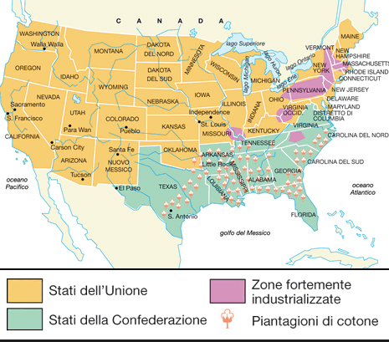
La guerra civile americana (1861-65)

Slide 14
In tal modo i neri riescono ad accedere a cariche pubbliche a livello locale e federale
Ma dalla fine degli anni Settanta il processo si inverte e, con l’obiettivo di superare la spaccatura fra Nord e Sud, i neri vengono nuovamente marginalizzati, in particolare nel Sud, dove viene introdotto un sistema di segregazione razziale
Nel corso dell’Ottocento anche l’Impero russo si espande, verso est e sud-est, cioè verso il Caucaso, la Cina e il Giappone
L’economia russa si basa in buona parte sulla produzione di grano, esportato in Europa occidentale, ma in campo agricolo non si attua alcuna modernizzazione e si continua ad utilizzare il sistema della servitù contadina

